Slide 1

Hóa học 10
Bài 1: Nhập môn hóa học

Slide 2


Ấn để đến trang sách

Slide 3






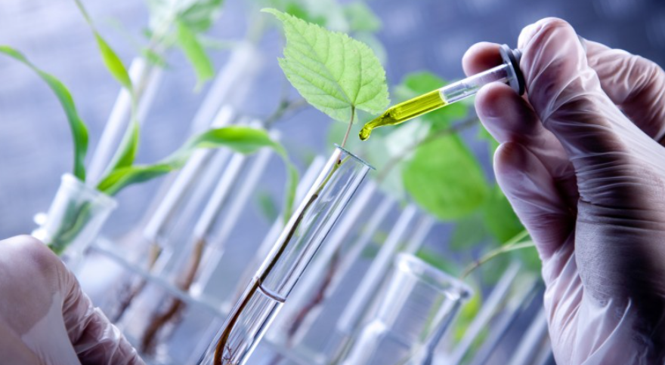
Nêu những điều em đã biết về các lĩnh vực chủ yếu của khoa học tự nhiên; đối tượng của từng lĩnh vực.
a)
b)
c)
d)
e)

Slide 4

Các lĩnh vực chủ yếu và đối tượng nghiên cứu của KHTN:
a) Thiên văn học nghiên cứu về vũ trụ.
b) Khoa học Trái Đất nghiên cứu về Trái Đất.
c) Vật lí nghiên cứu về vật chất, năng lượng và sự vận động của chúng.
d) Hóa học nghiên cứu về sự biến đổi của chất.
e) Sinh học nghiên cứu các sinh vật và sự sống trên Trái Đất.

Slide 5

Nội dung nào dưới đây thuộc đối tượng nghiên cứu của hóa học?
1) Sự hình thành hệ mặt trời.
2) Cấu tạo của chất.
3) Quá trình phát triển của loài người.
4) Tốc độ của ánh sáng trong chân không.
Câu trả lời: Nội dung “2) Cấu tạo chất” thuộc đối tượng nghiên cứu của hóa học.

Slide 6

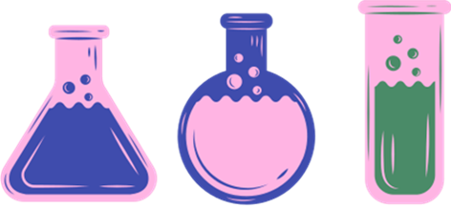
Hóa học nghiên cứu cụ thể những nội dung gì?
Đặc điểm của hóa học là gì?
Hóa học có mấy nhánh nghiên cứu chính?

Slide 7

Câu trả lời:
Hóa học nghiên cứu về thành phần, cấu trúc, tính chất, sự biến đổi của các đơn chất, hợp chất và năng lượng đi kèm những quá trình biến đổi đó.
Hóa học có đặc điểm là kết hợp chặt chẽ giữa lí thuyết và thực nghiệm, là cầu nối giữa các ngành khoa học tự nhiên khác như vật lí, sinh học, y dược, môi trường, địa chất học.

Slide 8
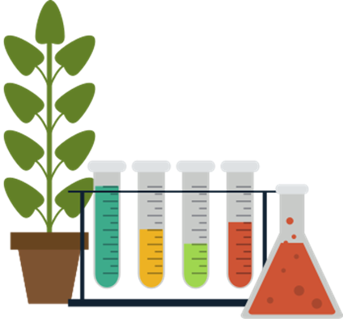
3) Hóa học gồm có 5 nhánh chính:
Hóa lí thuyết và hóa lí
Hóa vô cơ
Hóa hữu cơ
Hóa phân tích
Hóa sinh

Slide 9

Ấn để đến trang sách

Slide 10


NỘI DUNG BÀI HỌC
1
Đối tượng nghiên cứu của hóa học
2
Phương pháp học tập và nghiên cứu hóa học
3
Vai trò của hóa học trong thực tiễn

Slide 11
I. Đối tượng nghiên cứu của hóa học
1) Những câu hỏi nghiên cứu cần được hóa học trả lời là:
Nguyên tử có cấu tạo như thế nào?
Bản chất của liên kết hóa học là gì? Có những loại liên kết nào?
Cấu tạo có quyết định đến tính chất của chất hay không?
Các chất phản ứng với nhau theo quy luật nào để tạo ra chất mới mong muốn?
Phản ứng xảy ra ở điều kiện nào?
Tốc độ phản ứng thay đổi ra sao?

Slide 12
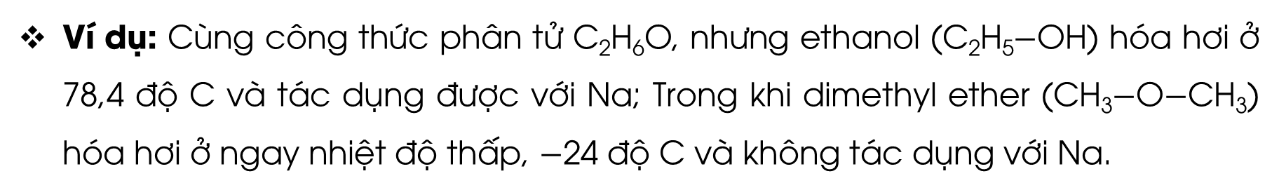
2) Các phân tử hợp chất hữu cơ có cùng công thức phân tử nhưng khác công thức cấu tạo thì chúng sẽ có những tính chất vật kí và tính chất hóa học khác nhau.
Ví dụ: Cùng công thức phân tử C₂H₆O, nhưng ethanol (C₂H₅$−$OH) hóa hơi ở 78,4 độ C và tác dụng được với Na; Trong khi dimethyl ether (CH₃$−$O$−$CH₃) hóa hơi ở ngay nhiệt độ thấp, $−$24 độ C và không tác dụng với Na.
Như vậy, cấu tạo quyết định đến tính chất (vật lí và hoá học) của chất, nên những hiểu biết về cấu tạo hoá học là đặc biệt quan trọng, góp phần dự đoán và giải thích tính chất của các chất.

Slide 13
Câu 1: Hãy kể tên một số chất thông dụng xung quanh em và cho biết chất đó được tạo nên từ các nguyên tử của nguyên tố nào?
Câu trả lời:
Muối ăn (NaCl): được tạo nên từ nguyên tử nguyên tố Na và Cl.
Nước (H₂O): được tạo nên từ nguyên tử nguyên tố H và O.
FeO: được tạo nên từ nguyên tố Fe và O.

Slide 14
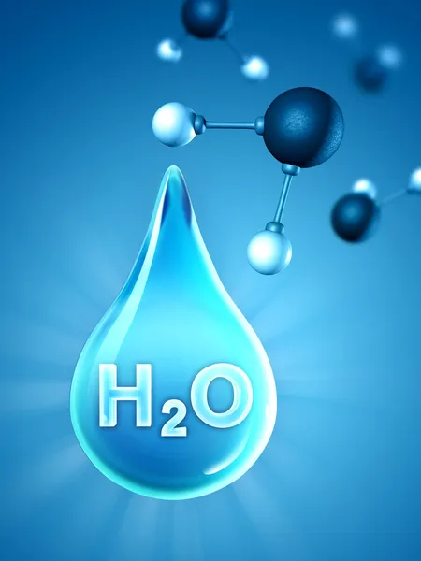
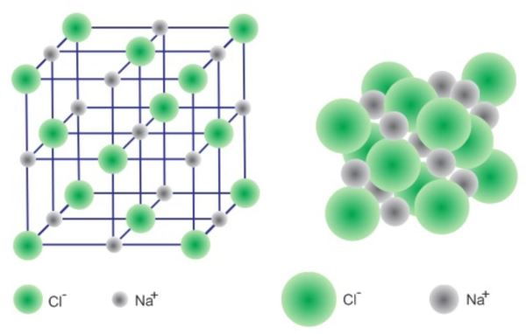
Câu 2: Hãy cho biết loại liên kết trong phân tử nước và trong muối ăn.
Câu trả lời:
NaCl: liên kết ion.
H₂O: Liên kết cộng hóa trị phân cực.

Slide 15

Câu 3: Do có cấu tạo khác nhau mà kim cương, than chì và than đá dù đều tạo nên từ những nguyên tử carbon nhưng lại có một số tính chất vật lí, hóa học khác nhau. Hãy nêu những tính chất khác nhau của chúng mà em biết.

Slide 16
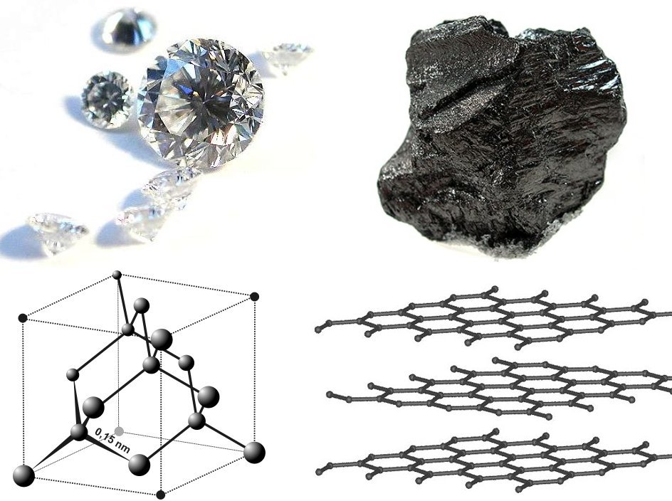
Câu trả lời:
Kim cương cứng và rắn, lấp lánh không dẫn điện.
Than chì mềm hơn, dễ bị bẻ vụn, đốt cháy, có tính dẫn điện.
Cấu tạo quyết định đến tính chất (vật lí và hóa học) của chất.

Slide 17
2. Sự biến đổi của chất.
Hóa học nghiên cứu về các phản ứng xảy ra trong tự nhiên, chẳng hạn như trong khí quyển, trong nguồn nước, trong cơ thể động vật và thực vật cũng như trong sản xuất hóa học… nhằm phục vụ mục đích của con người.
Ví dụ: Các chất phản ứng với nhau theo quy luật nào để tạo ra chất mới mong muốn?
Phản ứng xảy ra ở điều kiện nào?
Tốc độ phản ứng thay đổi ra sao?...

Slide 18
II. Phương pháp học tập và nghiên cứu hóa học.
Có nhiều phương pháp khác nhau để giúp học tốt môn Hóa học, sau đây là một vài điều cốt lõi cần thiết:
Cần nắm vững nội dung chính của các vấn đề lý thuyết hóa học bằng cách chủ động tự học tại nhà, đồng thời tham gia tích cự vào các hoạt động trên lớp.

Slide 19
Cần chủ động tìm hiểu thế giới tự nhiên thông qua các hoạt động khám phá. Từ đó rèn luyện được kĩ năng tiến trình khám phá:
(1) Đề xuất vấn đề;
(2) Đưa ra phán đoán và xây dựng giả thuyết nghiên cứu về vấn đề;
(3) Lập kế hoạch thực hiện quá trinh khám phá;
(4) Thực hiện kế hoạch khám phá;
(5) Viết, trình bày báo cáo, thảo luận, tiếp thu phản biện và kết luận về kết quả khám phá.

Slide 20
Chủ động liên hệ, gắn kết những nội dung kiến thức đã học và kinh nghiệm đã được tích lũy trong quá trình tìm hiểu khám phá để phát hiện, giải thích các hiện tượng tự nhiên, vận dụng vào các tình huống thực tiễn…

Slide 21


Để học tập tốt môn Hóa học, cần:
Nắm vững nội dung chính của các vấn đề lí thuyết hóa học.
Chủ động tìm hiều thế giới tự nhiên thông qua các hoạt động khám phá trong môn Hóa học.
Chủ động liên hệ, gắn kết những nội dung kiến thức đã học với thực tiễn.
KẾT LUẬN

Slide 22
Câu 4: Hãy cho biết sự khác nhau giữa biến đổi hóa học và biến đổi vật lí.
Câu trả lời:
Biến đổi vật lí: chất biến đổi tính chất vật lí nhưng vẫn giữ nguyên là chất ban đầu.
Biến đổi hóa học: chất biến đổi có tạo ra chất mới.

Slide 23
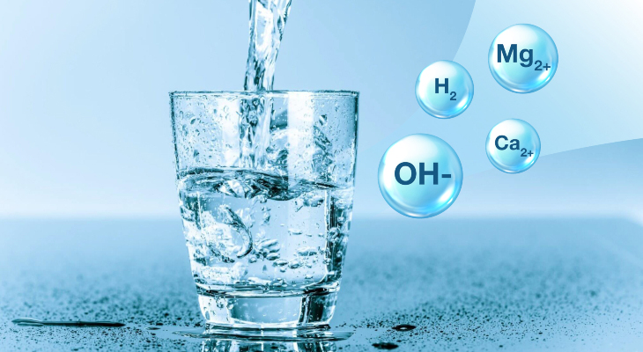
Câu 5: Hãy nêu vai trò, ứng dụng của nước và oxygen mà em biết.
Nước: Nước chiếm tỉ lệ 70 – 80% trọng lượng cơ thể. Nước có khả năng cung cấp nguồn khoáng chất, vận chuyển chất dinh dưỡng, oxy cần thiết cho các tế bào, nuôi dưỡng tế bào trong mọi hoạt động cơ thể.

Slide 24

Câu 5: Hãy nêu vai trò, ứng dụng của nước và oxygen mà em biết.
Oxygen: mỗi người, mỗi ngày cần oxi để thở. Ngoài ra oxi phục vụ ngành công nghiệp hóa chất, luyện gang thép, y học…

Slide 25
III. Vai trò của hóa học trong thực tiễn
1. Hóa học trong đời sống
Hóa học về lương thực – thực phẩm: Trong cơ thể con người luôn diễn ra các phản ứng hóa học, như phản ứng chuyển hóa thức ăn (là lương thực, thực phẩm) thành các dạng mà cơ thể có thể hấp thu, phản ứng oxi hóa – khử cung cấp năng lượng cho cơ thể.

Slide 26
Câu 6: Mỗi thực phẩm sau cung cấp nhóm chất dinh dưỡng nào là chủ yếu: thịt, cá, trứng, sữa, rau xanh, trái cây?
Câu trả lời:
Thịt, cá, trứng, sữa cung cấp chất đạm và carbonhydrat; rau xanh, trái cây cung cấp vitamin và khoáng chất.

Slide 27
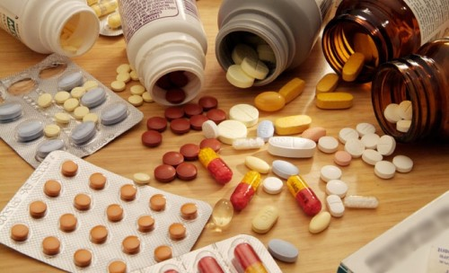
Hóa học về thuốc: Thuốc là những chất hóa học, trong cơ thể chúng gây ra các phản ứng hóa sinh có tác dụng chuẩn đoán, phòng ngừa hoặc điều trị bệnh. Hóa học giúp chúng ta sản xuất được các loại thuốc có hiệu quả cao hơn, an toàn hơn và rẻ tiền hơn.

Slide 28

Hóa học về mĩ phẩm: Son môi, kem chống nắng, kem dưỡng da, nước hoa … là những ví dụ về việc sử dụng các loại hóa chất trong mĩ phẩm. Nghiên cứu hóa học giúp chúng ta biết cách lựa chon hoặc tạo ra những chất có màu sắc đẹp, an toàn, có mùi hương thích hợp và tồn lại lâu hơn…

Slide 29
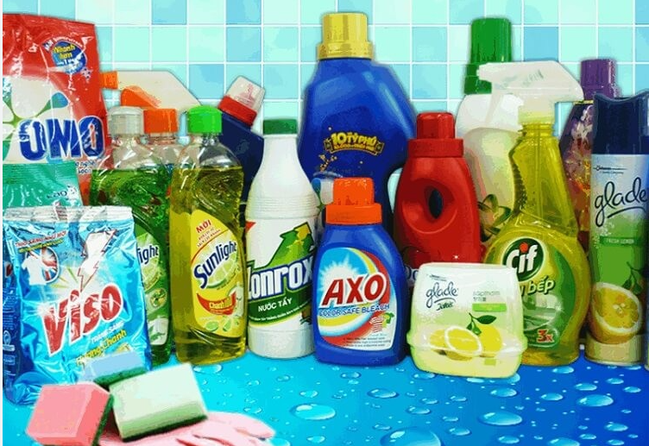
Hóa học về chất tẩy rửa: Xà phòng; bột giặt; nước rửa chén bát, nhà vệ sinh;... là những ví dụ về việc sử dụng các chất hoá học với mục đích tẩy rửa trong gia đình.

Slide 30
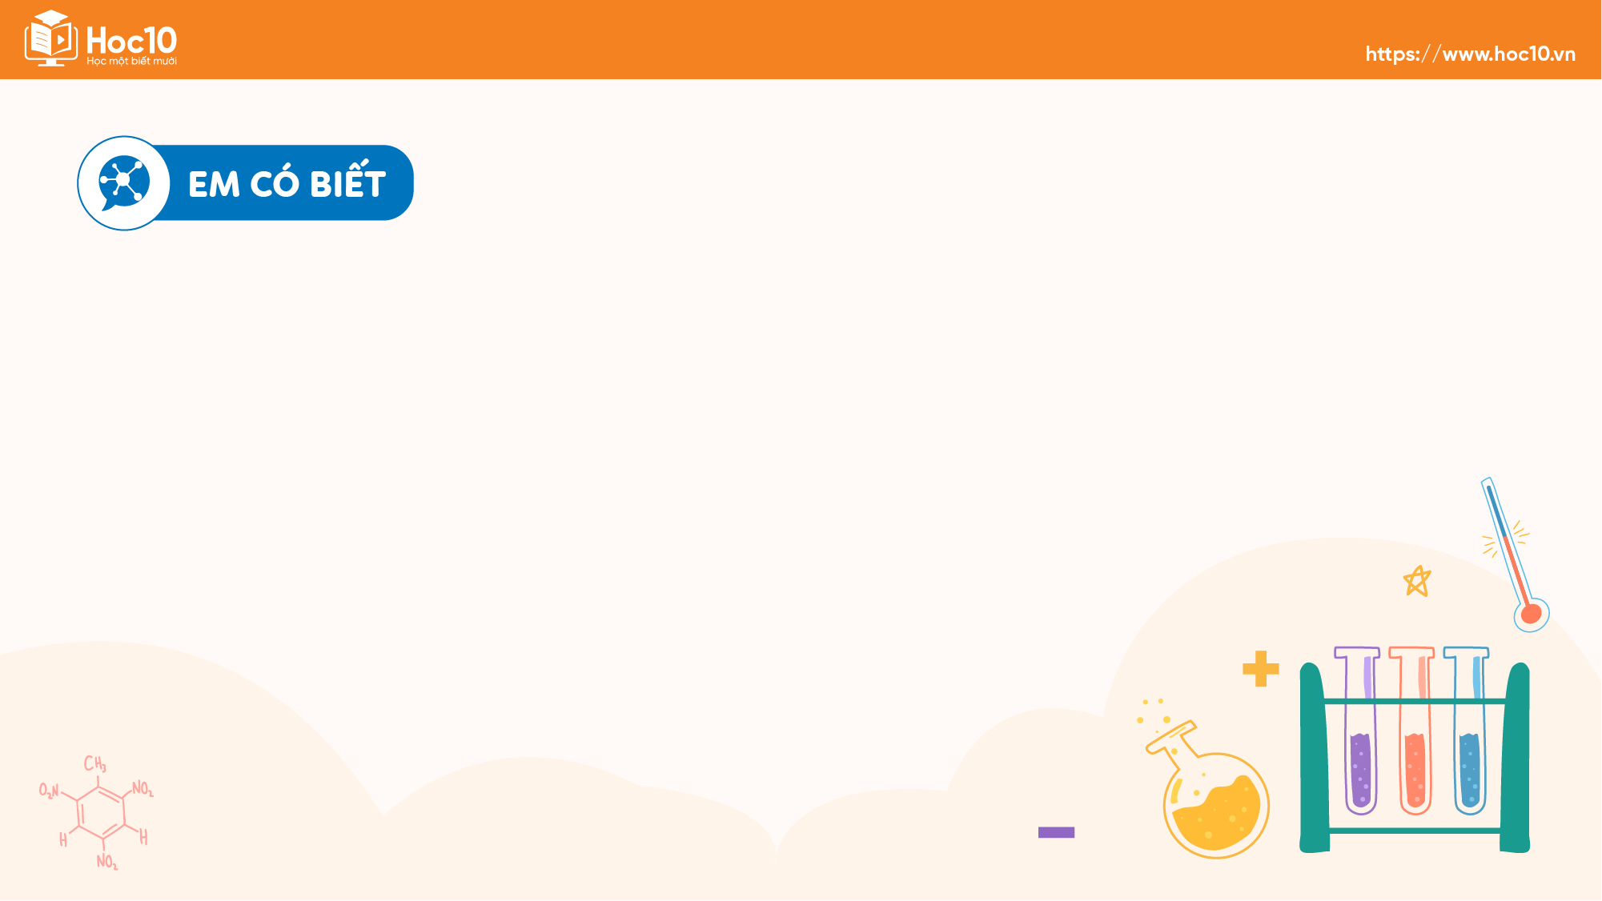
Cisplatin [PtCl₂(NH₃)₂] thường được sử dụng để điều trị nhiều bệnh ung thư như: ung thư tinh hoàn, ung thư buồng trứng, ung thư cổ tử cung, ung thư vú, ung thư bàng quang, ung thư đầu cổ, ung thư thực quản, ung thư phổi, u trung biểu mô, u não,...

Slide 31

2. Trong sản xuất
Hóa học về năng lượng: Có rất nhiều phản ứng hóa học xảy ra kèm theo sự giải phóng năng lượng ví dụ các quá trình đốt chay nhiên liệu. Hiểu biết về hóa học giúp chúng ta lựa chọn được nhiên liệu phù hợp với từng quá trinh sản xuất và đặc biệt là xu hướng sử dụng nhiên liệu sạch, nhiên liệu tái tạo.

Slide 32
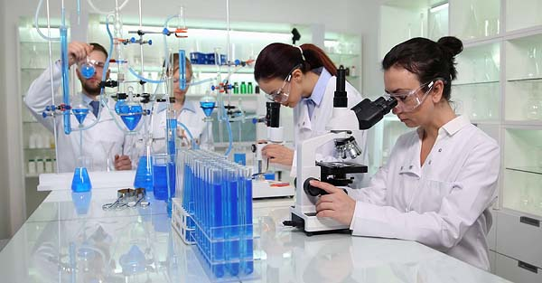
2. Trong sản xuất
Hóa học về sản xuất hóa chất: Các hóa chất cơ bản như NH₃, H₂SO₄, HCl, HNO₃ … có vai trò quan trọng vì là nguyên liệu cho các ngành sản xuất khác.

Slide 33
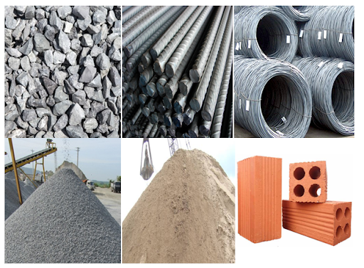
2. Trong sản xuất
Hóa học về vật liệu: nhiều loại vật liệu mới, tiên tiến đã ra đời: vật liệu xúc tác, vật liệu chịu nhiệt, chịu áp suất, vật liệu chống dính, vật liệu cách điện… Các loại vật liệu như sắt, thép, xi măng, nhựa… đều được tạo ra từ các quá trình hóa học

Slide 34

2. Trong sản xuất
Hóa học về môi trường: Nước thải, khí thải trước khi xảy ra ngoài môi trường cần phải xử lí một cách thích hợp. Những kiến thức về hóa học giúp chúng ta giữ gìn môi trường sống xanh, sạch đẹp và an toàn hơn.

Slide 35
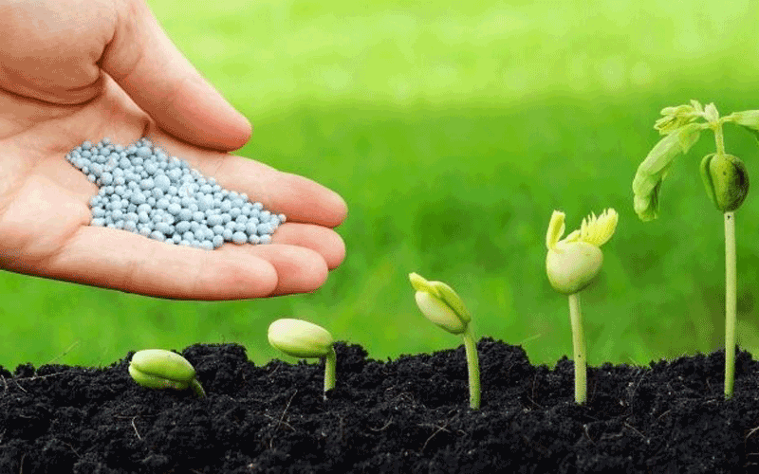
Câu 7: Một lượng lớn NH₃ tổng hợp từ N₂ và H₃ sẽ được sử dụng để sản xuất phân bón hóa học. Đó là loại phân bón đạm, lân hay kali?
Câu trả lời:
Đó là phân đạm.

Slide 36

Ấn để đến trang sách

Slide 37

Câu hỏi luyện tập: Vì sao khí thải chứa SO₂, NO₂ … cũng như nước thải chứa ion kim loại nặng như Fe³⁺, Cu²⁺, … ở một số nhà máy thường được xử lí bằng cách cho tác dụng với sữa vôi (Ca(OH)₂?

Slide 38
Câu trả lời: Dùng Ca(OH)₂ để xử lí sơ bộ khí thải hoặc nước thải vì nó chuyển hóa khí thành dạng muối, nước thải thành các kết tủa ít độc hại hơn, dễ thu gom, xử lí hơn.
SO₂ + Ca(OH)₂ → CaSO₃ + H₂O
4NO₂ + Ca(OH)₂ → Ca(NO₃)₂ + Ca(NO₂)₂ + H₂O
Fe³⁺ + OH⁻ → Fe(OH)₃
Cu²⁺ + OH⁻ → Cu(OH)₂

Slide 39
Câu hỏi luyện tập 1: Nội dung nào dưới đây không phải là đối tượng nghiên cứu của môn Hóa học?
A. Thành phần cấu trúc của chất.
B. Tính chất và sự biến đổi của chất.
C. Ứng dụng của chất.
D. Sự lớn lên và sinh sản của tế bào.

Slide 40

Ấn để đến trang sách

Slide 41

Hãy nêu một số ví dụ về phản ứng hóa học xảy ra trong tự nhiên và trong sản xuất hóa học. Vai trò và ứng dụng của chúng là gì?
01

Slide 42
01
Câu trả lời:
Phản ứng quang hợp: thực vật gây ra một phản ứng hóa học gọi là quang hợp nhằm chuyển Carbon dioxide và nước thành dinh dưỡng và oxygen.
6CO₂ + 6H₂O + ánh sáng → C₆H₁₂O₆ + 6O₂
Sự cháy: ví dụ phản ứng cháy của propan, hình thành trong vỉ nướng ga và một số lò sưởi.
C₃H₆ + 5O₂ → 4H₂O +3CO₆ + năng lượng

Slide 43
Vì sao cần liên hệ nội dung bài học hóa học với nội dung những môn học khác cũng như các thí nghiệm, quá trình thực tiễn có liên quan? Nêu một ví dụ.
02
Câu trả lời: Hóa học là môn học cần phải quan sát được hiện tượng thí nghiệm, dự đoán được hiện tượng, phân tích, giải thích được hiện tượng của các biến đổi hóa học trong lý thuyết và thực tế. Nên cần liên hệ hóa với nội dung môn khác (như toán, lý,..) và thí nghiệm, quá trình thực tế.

Slide 44
Vì sao người ta thường dùng muối thuốc NaHCO₃ để làm giảm cơn đau dạ dày?
03
Câu trả lời: Trong bệnh đau dạ dày, cơ thể thường tiết ra nhiều dịch vị (HCl). NaHCO₃ trực tiếp tác dụng với với HCl tạo thành muối NaCl , nước, khí CO₂, làm cho môi trường dạ dày bớt acid nên làm giảm cơn đau.

Slide 45
Vì sao không được đốt than, củi trong phòng kín?
04
Câu trả lời: Khi đốt than, chúng ta có nguy cơ bị ngạt khí CO, CO₂, ảnh hưởng trực tiếp đến sức khỏe của con người nhất là người già, phụ nữ và trẻ em. Khí CO, CO₂ tỏa ra từ bếp than, củi dần dần chiếm trọn không gian phòng kín, rút hết khí oxygen, khiến chúng ta không có khí oxygen để thở; khí CO là một khí độc, khi đi vào trong cơ thể khiến các tế bào nhanh chóng mất đi oxygen dẫ đến nguy cơ tử vong cao.

Slide 46
Vì sao hydrogen (H₂) được coi là nhiên liệu của tương lai?
05
Câu trả lời: H₂ được coi là một dạng năng lượng hóa học có nhiều ưu điểm vì sản phẩm của quá trình này chỉ là nước tinh khiết mà không có chất thải nào gây hại đến môi trường, không phát thải khí CO₂ gây biến đổi khí hậu toàn cầu, là nguồn năng lượng gần như vô tận và có thể tái sinh được.

Slide 47
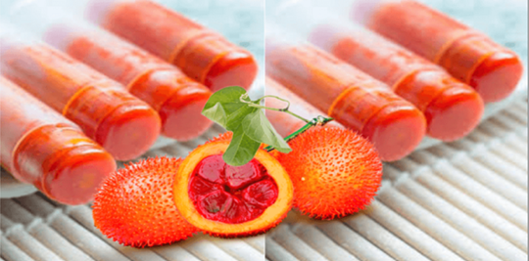
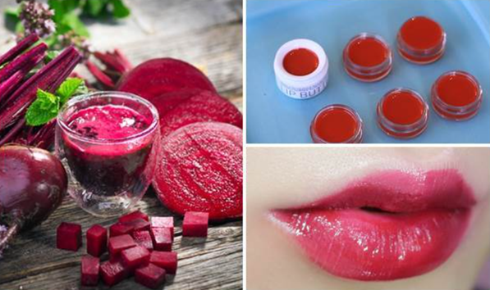
Em cùng các bạn trong nhóm hãy tự chế tạo son môi từ dầu gấc hoặc củ dền theo hướng dẫn trong SGK trang 10.

Slide 48
Nguyên liệu: 1 thìa dầu dừa, 1 thìa sáp ong, 1 thì bơ trắng, vài giọt tinh dầu thơm để tạo hương, một thìa tinh dầu gấc (hoặc nước ép củ dền), vitamin E.
Quy trình thực hiện:
Bước 1: Cho dầu dừa, sáp ong, bơ và vitamin E vào bát hoặc cốc thủy tinh rồi đun cách thủy.
Bước 2: Đảo đều đến khi tạo thành hỗn hợp đồng nhất. Tắt bếp rồi thêm dầu gấc và tinh dầu, trộn đều.
Bước 3: Đổ hỗn hợp khi còn đang nóng vào ống đựng son và tiến hành làm nguội.

Slide 49

Ấn để đến trang sách

Slide 50

Đối tượng nghiên cứu của hoá học là chất và sự biến đổi của chất. • Để học tập tốt môn Hoá học, cần: - Nắm vững nội dung chính của các vấn đề lí thuyết hoá học. - Chủ động tìm hiểu thế giới tự nhiên thông qua các hoạt động khám phá trong môn Hoá học. - Chủ động liên hệ, gắn kết những nội dung kiến thức đã học với thực tiễn.

Slide 51
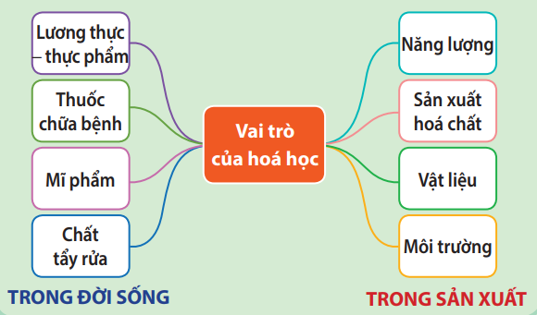
Hoá học luôn ở quanh ta, trong đời sống và sản xuất.

Slide 52

Ấn để đến trang sách

Slide 53

Ôn tập và ghi nhớ kiến thức vừa học
Hoàn thành bài tập trong SBT
Tìm hiểu nội dung Bài 2: Thành phần của nguyên tử

Slide 54


Slide 55



Like fanpage Hoc10 - Học 1 biết 10 để nhận thêm nhiều tài liệu giảng dạy
theo đường link:
Hoc10 – Học 1 biết 10
Hoặc truy cập qua QR code

